Slide 1

Luyện tập tin học
Chủ đề 5:
Tập tin và Thư mục

Slide 2
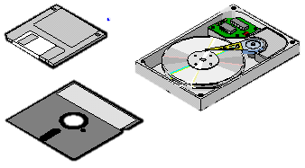
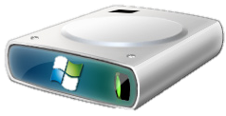

Hoạt động: Tìm hiểu kiến thức
Các ổ đĩa được đặt tên như thế nào?
Tên ổ đĩa bao gồm một ký tự chữ, kế tiếp là dấu hai chấm. Ví dụ A:, B:, C:, D:
Trong Hệ điều hành Windows, mỗi ổ đĩa còn có thêm nhãn. Ví dụ: Data (C:), Local Disk (D:)
(A:)
(C:)
☞
(B:)
Data (C:)

Slide 3
Hoạt động: Tìm hiểu kiến thức
Các tập tin được đặt tên như thế nào?
Tên tập tin (File) gồm 2 phần:
Phần tên (File name):
Không quá 255 ký tự
Không chứa các ký tự \ / : * ? “ < >
Do người dùng tự đặt
Phần mở rộng (Extension):
Chứa từ 2 đến 4 ký tự
Do máy tự đặt


Slide 4
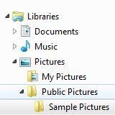
Hoạt động: Tìm hiểu kiến thức
Thư mục dùng để làm gì và được chia làm mấy loại?
Dùng trong việc quản lý và sắp xếp tập tin
Thư mục được chia làm 2 loại:
Thư mục gốc: Là thư mục chứa các thư mục khác
Thư mục con: Là thư mục chứa trong một thư mục khác


Slide 5



Hoạt động: Tìm hiểu kiến thức
Đường dẫn là gì?
Là địa chỉ chính xác của một thư mục, một tập tin kể từ vị trí thư mục gốc
Ví dụ: C:\An\Hinh ve\tranhve.bmp
☞

Slide 6

Hoạt động: Tìm hiểu kiến thức
Bằng cách nào để có thể làm việc với thư mục?
Có cách
Cách 1:
Cách 6:
Cách 3:
Cách 5:
Cách 2:
Cách 4:
Nhấp chuột vào
Gõ expl vào hộp tìm kiếm
Nhấp chuột chọn Windows Explorer
Nhấp chuột vào
Chọn All Programs, Accessories
Chọn Windows Explorer
Sử dụng biểu tượng Windows Explorer trên thanh công cụ Taskbar
Sử dụng tổ hợp phím [Windows]+E
Nhấp chuột phải vào
Chọn Open Windows Explorer
Nhấp chuột vào
Chọn Computer
☞

Slide 7



Hoạt động: Em có biết
Đường tắt (Shortcut) là gì? Dùng để làm gì?
Là một biểu tượng (Icon) trên màn hình Desktop
Dùng để mở nhanh tập tin hoặc thư mục
☞
Shortcut

Slide 8
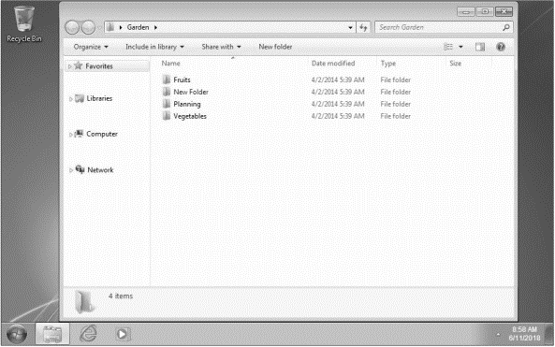
Câu hỏi ôn luyện
Em hãy tạo một thư mục mới đặt tên cho thư mục đó là Care

Slide 9
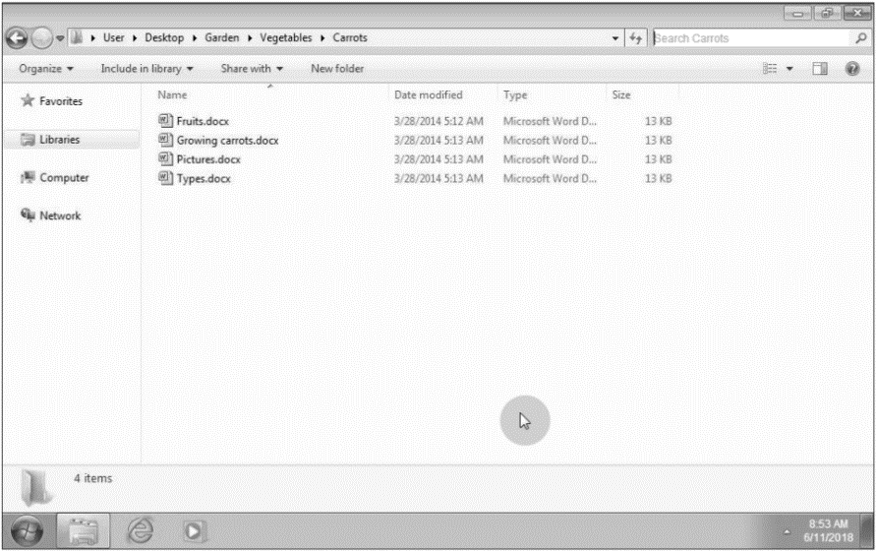
Câu hỏi ôn luyện
Em hãy sử dụng thanh địa chỉ (Address bar) để đi tới thư mục Garden và sau đó mở thư mục Fruits.

Slide 10
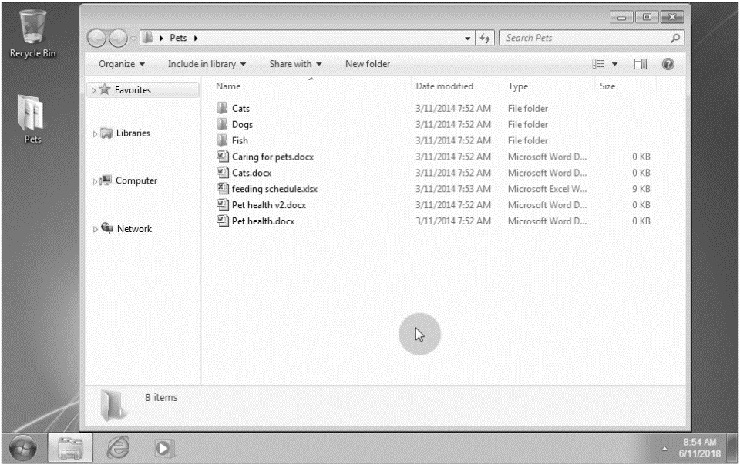
Hoạt động: Thực hành
Em hãy phóng đại tối đa (Maximize) cửa sổ đang hiển thị thư mục Pets.

Slide 11
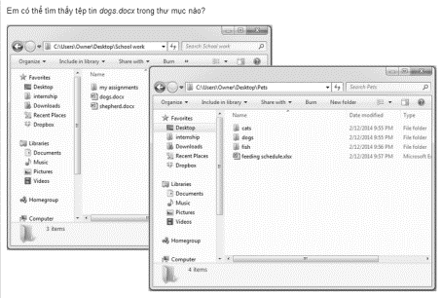
Hoạt động: Thực hành
Em có thể tìm thấy tập tin dogs.docx trong thư mục nào?

Slide 12
Hoạt động: Thực hành
Em hãy cho biết trong các mô tả sau, nơi lưu trữ nào chứa tập tin và thư mục trước khi bị xóa hoàn toàn? (Chọn một.)
Recycle Bin
Thư mục Documents
Inbox
Thư mục Program Files

